Slide 1



幼兒點日記管理系統 使用教程 #1 系統簡介與架構
陳怡霖 lynn915@stat.sinica.edu.tw
x

Slide 2



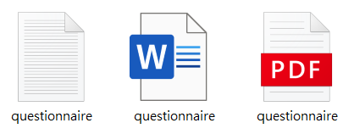
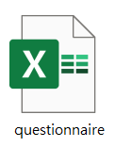

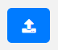


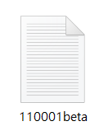
系統簡介
製作檔案
出題
問卷上線
x N
下載
測試資料
預覽填寫
問卷

Slide 3
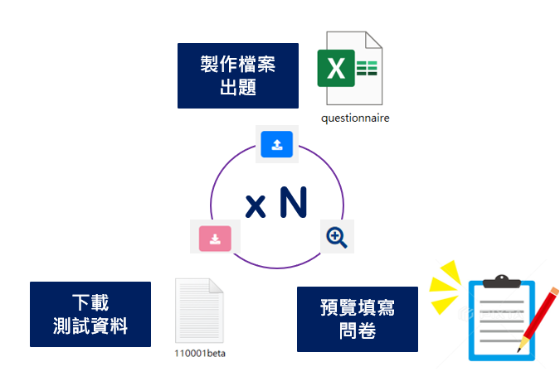
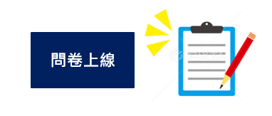

系統簡介
專案式管理
測試資料表
正式資料表

Slide 4
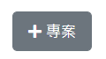
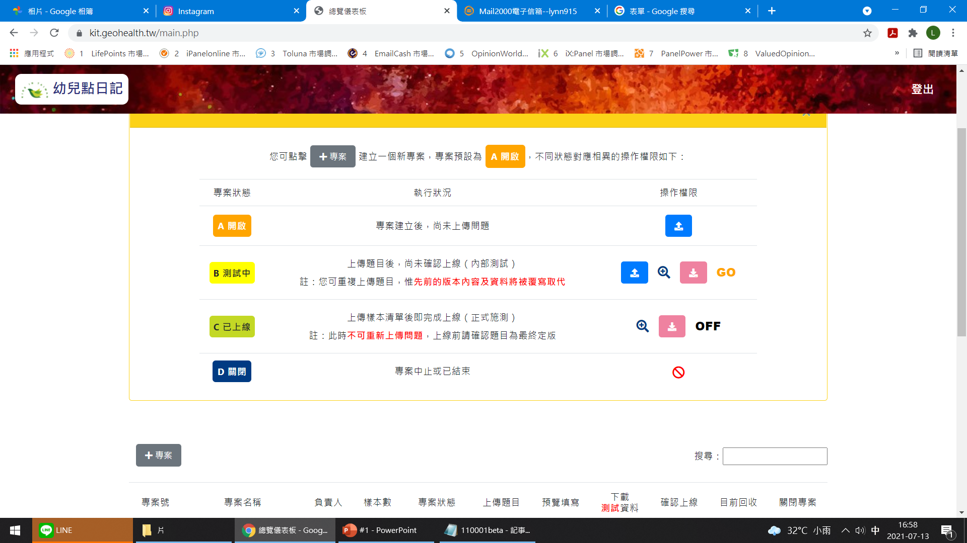
專案狀態

